Slide 1
Templates – Szablony C++
Natalia Cheba
Mateusz Adamczyk

Slide 2
Co to są szablony?
Szablon (inaczej wzorzec) to przezroczysta dla programu konstrukcja językowa, na podstawie której kompilator jest w stanie wygenerować zbiór podobnych funkcji lub podobnych klas.
Szablon zastępuje w programowaniu żmudne operacje kopiowania, wklejania i drobnych modyfikacji kodu. Szablony są sparametryzowane przede wszystkim za pomocą typów (ale także pewnych wartości).

Slide 3
A teraz po polsku…
Szablon to w pewnym sensie “przepis” na utworzenie jakiejś klasy, lub funkcji, który jest wykorzystywany przez program.
Tworząc taki przepis możemy z jego pomocą tworzyć wiele funkcji lub klas, które poza typami danych, nie różnią się niczym innym.

Slide 4
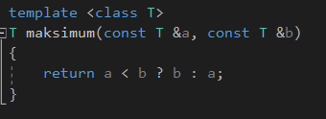
Jak korzystać z szablonów?
Szablony definiuje się umieszczając przed definicją funkcji lub klasy frazę template z listą parametrów w nawiasach kątowych <>.
Przykład:
na podstawie tej definicji kompilator umie wygenerować funkcję maksimum dla obiektów różnych typów (dla których zdefiniowano operator porównywania operator<).

Slide 5
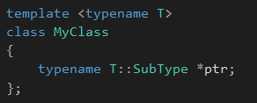
Identyfikator typename
Słowo typename wskazuje, że następujący po nim identyfikator jest nazwą typu.
Przykład:
UWAGA! W przykładzie tym ptr jest wskaźnikiem na obiekt typu T::SubType

Slide 6
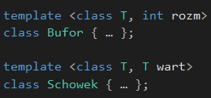
Rodzaje parametrów w szablonie
Szablon może mieć wiele parametrów.
Parametr wzorca może być:
typem - oznacza się go jako class lub typename),
wartością porządkową - może to być char, int itp., oraz wskaźnik),
parametrem wzorca.

Slide 7
Konkretyzacja
Konkretyzacja - Proces zastępowania parametrów szablonu konkretnymi typami.
Szablony są kompilowane dwukrotnie:
->Pierwszy raz kod szablonu jest analizowany pod kątem poprawności składniowej.
->Drugi raz podczas konkretyzacji: kod szablonu jest weryfikowany pod kątem poprawności wszystkich wywołań.
Możliwe jest przeciążanie szablonów funkcji. Możliwe jest jawne kwalifikowanie parametrów szablonu. Przeciążając szablony funkcji, należy ograniczać zmiany do jawnego określania parametrów szablonu. Zawsze warto sprawdzić, czy w miejscu wywołania znane są wszystkie wersje przeciążonego szablonu funkcji.

Slide 8
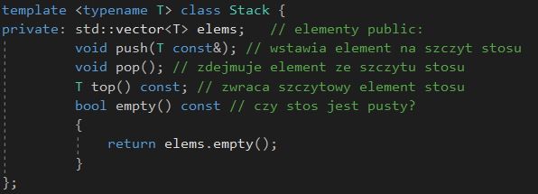

Inne schematy zastosowań
Aby skorzystać z szablonu klasy, należy w liście argumentów szablonu określić typ konkretyzacji. Szablon klasy jest dla tego typu konkretyzowany i kompilowany. Konkretyzacji podlegają w szablonach klas wyłącznie te metody, które zostały wywołane.

Slide 9
Jak należy korzystać z szablonów?
Definicje szablonu umieszczamy w pliku nagłówkowym *.h
Definicje funkcji składowych szablonu również umieszczamy w pliku nagłówkowym *.h, ale poniżej, po zakończeniu definicji ciała szablonu klas. Niestety z ograniczeń technicznych, nie skorzystamy z pliku *.cpp. Akurat z tym kompilator i linker nie dałyby sobie rady.
Nie tworzymy szablonów z referencją np. class ksiazka<&int>{...}; Referencje mają nieco inną naturę, choć można ich teoretycznie użyć, jeśli zostały zainicjalizowane w konstruktorze za pomocą listy inicjalizacyjnej, to i tak w późniejszych etapach może powodować błędy.
Choć szablony można tworzyć wypisując wszytko w jednej linii np: template <typename a, typename b > class sejf{...}; //zaleca się rozdzielenie tego na 2 dla lepszej czytelności.

Slide 10
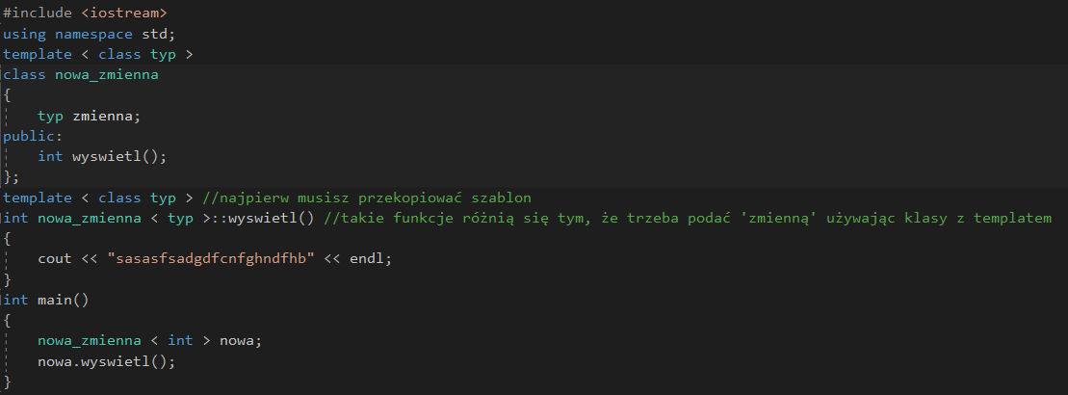
Template
Definiujemy i deklarujemy z użyciem template'ów osobno

Slide 11
Co warto dodać?
Sygnałem dla kompilatora do wygenerowania nowej funkcji szablonowej jest miejsce w programie, gdzie wywołujemy tą funkcję lub gdy korzystamy z jej adresu.
std::vector i std::string zostały zrealizowane właśnie jako szablon.
Jeśli używamy szablonów w kilku plikach *.cpp kompilator i linker powinny wykazać się inteligencją i podczas linkowania i optymalizacji sprawić, że zostanie tylko jedna wersja danej funkcji szablonowej.
Nic nie stoi na przeszkodzie, aby tworzyć klasy z obiektami tej klasy np: element_wypozyczalni<element_wypozyczalni<float>>

Slide 12
Podsumowując..
Szablon to funkcja bądź klasa zaimplementowana dla nieokreślonego z góry typu.
Typ ten jest określany ( w sposób jawny bądź niejawny) w miejscu zastosowania szablonu.
Szablony są elementami języka zatem są objęte pełną kontrolą typów i zasięgu widoczności.
Szablony pozwalają na parametryzację działania programu, optymalizację kodu i informacji.

